Slide 1
Kubrick
Stanley Kubrick est né a New York, Manhattan le 26 juillet 1928. Il est scénariste, producteur, et réalisateur de films .Mais avant ceci Kubrick était photographe. Il se balade souvent a New York pour prendre des photos. Après avoir vendu une photographie non sollicitée à Look Magazine , Kubrick a commencé à s'associer à leurs photographes, et à l'âge de dix-sept ans il est devenu apprenti photographe .
Dans les années qui suivent Kubrick commence a s'intéresser au cinéma et avec son ami Alexander Singer, Kubrick a décidé de commencer à travailler dans le domaine du cinéma. En 1951 il realise le documentaire Day of the fight, qui va etre suivi par deux documentaires avant que Kubrick cree son premier film en 1953, Fear and Desire. Ce film recevra des critiques mitigées mais Kubrick continue à réaliser des films, comme Le baiser du tueur en 1955, l'Ultime razzia en 1956, Spartacus en 1960 , Docteur Folamour en 1964, Lolita en 1962. Et ses trois derniers films s'intitulent Shinning (1980), Full metal jacket (1987), et Eyes wide shut en 1999. Kubrick avait commencé à travailler sur le film A.I artificial Intelligence qui est sorti en 2001 mais il fut victime d'une crise cardiaque le 7 mars 1999. Il est mort a l‘âge de 70 a Harpenden, Hertfordshire en Angleterre.
Jemima

Slide 2
Ce film sorti en 1987 évoque une période comprise entre 1967 et 1969

Slide 3
Full Metal jacket
Ce film a été fait par Stanley Kubrick en 1987. Ce film traite sur la guerre du Viêtnam. Ce sont des jeunes soldats qui sont entrain de faire la guerre dans les années 60. On peut observer dans le film 2 parties différentes : Dans la première partie, on les voit entrain de s'entrainer au combat, et dans la seconde partie on les voit dans des batailles urbaines pendant l'offensive du tet. Les deux parties sont des récit particuliers avec une fin dramatique pour les deux cas. Full metal jacket est basé sur le roman Le Merdier de Gustave Hasford et sur les mémoires de guerre de Michael Herr. Le film est basé sur le personnage surnommé « guignol -Jocker», un jeune soldat dans les marines.
Edouard

Slide 4
Le contexte au U.S.A en 1987
En 1985 nous sommes toujours dans le contexte de la Guerre Froide, Ronald Reagan est au pouvoir.
Ils existent des tensions au USA avec L'URSS qui a un nouveau Leader, Mikhaïl Gorbatchev , avec une course aux armements comme la « Guerres des étoiles » lancée par Reagan.
Il y existe une société de consommation intense, créer par les rouages du capitalisme.
Des normes sociales sont prises, comme l'ouverture d'un hospice pour les victimes du SIDA.
Chad

Slide 5
Le contexte en en 1968
Tout d’abord, 1968 a été une des années les plus turbulentes dans l’Histoire des Etats-Unis marqués par d’importantes émeutes cette année-là. Il s’agit principalement d’émeutes raciales contre lesquelles de grands hommes se sont battus cette année- là comme Nelson Mandela né le 18 juillet 1918 et décédé le 5 décembre 2013, puis Martin Luther-King né le 15 janvier 1929 à Atlanta. Cet homme, pasteur de son état, a été assassiné sur le balcon de son hôtel de Memphis (Tennessee) le 4 avril 1968 à l’âge de 39 ans, pour s’être battu à un très jeune âge contre la ségrégation raciale, toutes les formes d’intolérance et de discriminations ainsi que les injustices sociales qui touchaient les Etats-Unis afin de rétablir la paix entre les Noirs et les Blancs. De plus, il a soutenu Rosa Parks dans son combat anti-ségrégationniste. Par ailleurs également, deux coureurs noirs américains, Tommie Smith et John Carlos ont, tête baissée, levé leur point ganté de noir, lors des jeux olympiques de Mexico en 1968, pour figurer une révolution du pouvoir Noir contre le pouvoir capitaliste. Robert Kennedy a, comme son frère l’ancien président John Fitzgérald Kennedy, été assassiné le 5 juin 1968 après une réception pour les élections pour l’investiture de son parti politique.
Personnages importants de l’année 1968 aux USA :
M. Luther King (1929 -1968)
N. Mandela (1918 - 2013)
R. Kennedy (1925 - 1968), frère de J.F Kennedy
L. Johnson (1908 – 1973) : président des USA en 1968
Benjamin

Slide 6
Full Metal Jacket vient après un certain nombre de films sur le sujet comme Voyage au bout de l’enfer, Apocalypse Now ou encore Platoon
Platoon est un film de guerre américain réalisé en 1986 par Olivier Stone. L'action se déroule pendant la guerre du Viêt Nam et s'inspire des éléments qui ont marqué la vie du réalisateur. En effet, O. Stone s'est engagé dans la guerre du Viêt Nam, et a été blessé à deux reprises. Ce film a remporté l'Oscar du meilleur film en 1987. Stone est aussi le réalisateur d'une trilogie avec les films « Né un 4 juillet » en 1987, « Entre Ciel et Terre » en 1993 et Platoon. Cette trilogie s'inspire sur les faits de la guerre du Viêt-Nam (1955-1975). Le film Platoon est l'histoire d'un jeune homme, issu d'une famille bourgeoise, âgé 19 ans, nommé Chris Taylor et rejoint la compagnie Bravo du 25eme régiment d'infanterie, prés de du Cambodge. Il s'est engagé volontairement pour servir son pays mais la réalité en est tout autre, il se blesse deux fois et la dernière est fatale et devra être rapatrié chez lui aux Etats-Unis.
Thomas

Slide 7
Film inspiré du livre de Gustav Hasford: The short-timers (titre Français : Le Merdier)

Slide 8
GUSTAV HASFORD
Gustav Hasford est un écrivain américain né le 28 novembre 1943 en Alabama et mort le 29 janvier 1993 en Grèce. Il a intégré le corps des marines en 1967 et il a été correspondant de guerre lors de la guerre du Vietnam, c'est à dire un journaliste qui rapporte les faits d'une guerre à son pays. Son roman le plus connu est Le Merdier, écrit en 1985. C'est un roman semi-autobiographique sur la guerre du Vietnam. Il a également écrit The short-timers sur la guerre du Vietnam et il a collaboré pendant 3 ans avec Stanley Kubrick pour la réalisation du film Full Metal Jacket, qui est une adaptation de son roman. Cet écrivain est connu pour avoir volé plus de 784 livres dans plusieurs bibliothèques aux Etats-Unis. Kubrick est intervenu pour le faire libérer.
Léa

Slide 9
Michael HERR
Michael Herr est né le 13 avril 1940 à Syracuse dans l' Etat de New York. Michael HERR est un écrivain, journaliste et scénariste américain. Il réalise sa formation dans l' université de Syracuse, sa ville natale. Il part en tant que correspondant de guerre au Vietnam, pour le magazine Esquire. En 1977, il publie Dispatches qui retrace son année au Vietnam. De nombreux avis font l' éloge de son ouvrage comme le New York Times Book (magazine hebdomadaire qui publie les revues de presse les plus lues dans l' industrie) ou même le célèbre romancier britannique John le Carré. Son livre est traduit en français en 1980 sous le titre Putain de mort et réédité en 2010. Son ouvrage sensibilise ainsi un public plus large et s' ouvre à de nouveaux horizons. En compagnie du réalisateur Stanley Kubrick et de l' auteur Gustav Hasford, Michael Herr co-écrit le scénario de Full Metal Jacket (1987) dans lequel il fait part de son expérience en tant de correspondant de guerre au Vietnam. Il écrit aussi le scénario pour l' adaptation d' une œuvre de H.G Wells, The Island of Dr Moreau en collaboration avec Richard Stanley. Cependant cette œuvre n'est pas un franc succès en 1997, critiquée, elle obtient le titre de pire film de l' année. Il a aussi été scénariste dans de nombreux films notamment l' Apocalypse Now (1979), l' Apocalypse Now Redux (2001) et l' Idéaliste (1997). Il finit ainsi par écrire un bon nombre d' articles pour Vanity Fair (magazine de culture populaire, de mode et d' actualité) à propos de Stanley Kubrick avec qui il réalisa Full Metal Jacket en 1987. Ces articles s' inscrivent dans Kubrick (2000) œuvre biographique de Stanley Kubrick.
Yanis

Slide 10
L’acteur qui joue l’officier d’instruction, R. Lee Ermey, est à l’origine un véritable instructeur de l’armée américaine

Slide 11
Cette réplique est une invention que le sergent –acteur utilisait quand il était instructeur

Slide 12
Les Marines
Origine :
Le groupe « Les Marines Américains » se nomme en réalité United States Marine Corps ce qui signifie Corps des Marines des États-Unis. Ce groupe est une des cinq branches des Forces armées des États Unies. Le corps des Marines a été crée le 10 novembre 1775, pendant la guerre d'indépendance des États-Unies. A cette date, le congrès du pays crée le corps des « Continental Marines » qui était l'infanterie de marine, dont le but était de combattre sur terre à partir d'une base d'assaut maritime. Une de leurs missions principales était la sécurité à bord des navires américains, pour protéger le capitaine et ses officiers contre les troupes anglaises. La plupart des Marines devaient à ce moment être des marins, pour se rendre utile sur les flottes.
Rôle :
Le Corps des Marines des États-Unis est un groupe de soldats très entraînés, qui participent à énormément d'opérations pour leur pays. Ils sont surtout des fusiliers marins, c'est-à-dire qu'ils sont marins militaires destiné au combat sur terre ou en zone littorale. Mais il y a aussi des aviateurs, des tankistes, des artilleurs, etc. Les Marines ne sont pas intégrés à l'armée Américaine (US Army), ils possèdent leurs propres moyens de combattre. Leur rôle est en effet, de pouvoir agir très rapidement en expédition militaire sans attendre les ordres de l'armée américaine. Ils possèdent leurs propres uniformes, clairement différent des autres corps d'armées, pour montrer qu'ils ont une place à part des forces armées de la nation. Il sont un symbole extrêmement représentatif de la puissance militaire Américaine.
Marines et guerre du Vietnam :
C'est en 1965, que les E.U s'engagent véritablement dans le sud du Vietnam. 3500 Marines débarquent en Mars, pour protéger l'importante base aérienne de Da Nang, utilisée par les forces aériennes des États-Unis. La première division de Marines s'installe en 1966 au Vietnam, et participent à 44 opérations. Ils réussissent à repousser l'armée nord-vietnamienne dans sa zone d'intervention ainsi que le Viet Cong durant l'année 1968. De plus, en 1975, la 1ère division fournit de la nourriture et des abris aux réfugiés vietnamiens qui arrivent aux États-Unis lors de l'évacuation de Saigon.
Capucine

Slide 13
Les marines sont des soldats volontaires comme la très grande majorité des forces qui ont réellement combattu au Vietnam.
Il ne faut pas les confondre avec les conscrits minoritairement impliqués dans les combats.
8.74 millions d'américains impliqués dans la guerre mais seuls 2.6 sont allés au Vietnam sur ceux là seuls 10 à 20% ont réellement combattu

Slide 14
Hô Chi Minh sous son vrai nom Nguyen sinh cung est né 19 mai en 1890 à Hoang Tru. Son nom fut donné à la première ville du vietnam. C'est un militant communiste qui est à l'origine du parti communiste vietnamien et de la république démocratique du Viêt Nam. Il mène l’Indochine à l’indépendance le 2 septembre 1945, au terme de deux très longues guerres. En 1930, avec Mao, il fonde le Parti Communiste Indochinois (PCI) pour permettre l'inclusion du Cambodge et du Laos. En 1941, il rentre au Viêt Nam pour lutter contre l’occupation japonaise. À partir de 1959, il actionne la guérilla du Viêt-cong. Durant celle-ci, il combat contre le régime pro-américain du Sud-Viêt Nam, ce qui entraîne finalement l’intervention des États-Unis en 1965. Hô Chi Minh soutient la création du Front national pour la libération du Viêt Nam (FNL). Il meurt le 2 septembre 1969.
Emeline

Slide 15
Général Giap
Le général Vo Nguyen Giap est né le 25 août 1911 au Vietnam, à l'époque en Indochine française. Il est un général et un grand homme politique Vietnamien. Il est d'abord chef de l'armée populaire vietnamienne pendant la guerre d'Indochine puis ministre de la défense du Nord Viêt Nam lors de la guerre du Viêt Nam.
Il est le seul général qui, au cours de sa vie, a su vaincre l'armée française et l'américaine. Il a notamment gagné le bataille de Ðiện Biên Phủ en 1954 et a causé le départ des Français en Indochine.
Ninon

Slide 17
L'ONCLE SAM :
L’affiche peinte par James Montgommery Flagg pendant la première guerre mondiale, a été utilisée comme affiche de propagande, servant à inciter et recruter les jeunes américains à aller sur le front.
De nombreuses copies ont été fait de ce modèle, près de 4 millions pendant la seconde guerre mondiale. Un haut-de-forme étoilé, des cheveux blancs et une barbichette : l’Oncle Sam est un symbole des États-Unis. Pointant du doigt son interlocuteur, il dit cette phrase culte « I want you for U.S. Army » (« Je vous veux dans l'armée américain »). Mais, il se peut que cette figure emblématique de ce personnage soit quelques fois modifiée, et apparaît sous la forme de squelette ou bien représenté d'un air malveillant pendant la guerre hispano-américaine.
L'origine de Uncle Sam est pourtant plus anciens que ce que l'on pense. Ce terme est utilisé pour la première fois en 1812 pendant la guerre contre l'Espagne. Il fait référence à Samuel Wilson, un homme très engagé pour aider les gens. Il s'occupait de fournir de la viande par container - pendant la guerre – marquée d'initiales U.S. car le gouvernement en était encore propriétaire, mais ce sont ceux qui réceptionnaient les cargaisons qui les interprétaient comme Uncle Sam, désignant Samuel W.
Clara

Slide 18
Kennedy et le Vietnam
I/ Biographie rapide de John Fitzgerald Kennedy
Né à Brookline le 29 mai 1967 et est assassiné à Dallas le 22 Novembre 1963. John Fitzgerald Kennedy est le 35 eme président des Etats-unis. Il restera à la présidence seulement 3 ans. John Kennedy fut un président pacifique même au cœur de la Guerre Froide, il a fait face à une crise économique avec une grande détermination. Il a su relancer l'économie, se battre contre la ségrégation raciale et fut un acteur majeur dans la conquête spatiale. Des ses débuts à la présidence John Kennedy base sa politique extérieure sur l'équilibre des puissances occidentales en rapport avec le bloc soviétique.
II/Liens entre Kennedy et le Vietnam
C'est en 1963 que John Kennedy s'engage dans le sud du Vietnam contre la monté du communisme en envoyant des troupes déguisées en conseillers militaires. Il souhaite à tout prix sauver le régime de Diem pour éviter une chute des derniers régimes pro-occidentaux d'Asie. Malgré son combats il est confronté a une armée communiste vietnamienne très nombreuse et surarmée. Le 11 Juin 1963 un moine bouddhiste s'immole par le feu au centre de Saigon pour protester contre les persécutions faite à sa communauté. C'est le début d'un enchainement d'acte identique ce qui entrainera par la suite la chute du régime.
Diêm, lâché par les Américains, est renversé par une junte militaire puis assassiné le 2 novembre 1963.
Célia

Slide 20
Le corps des Marines et celui qui avec les Paras et la First Air Cav. a fourni le plus grand nombre de combattants effectifs pendant la guerre du Vietnam

Slide 21
Les soldats afro-américains ont-ils été plus exposés que les soldats « caucasiens » ? Il semblerait que non si on en croit le pourcentage de victimes du conflit. Cependant, ce pourcentage est plus élevé que la moyenne au début de la guerre. L’équilibre est rétabli après un important mouvement de mobilisation d’une partie de l’opinion publique américaine sensible à la question de l’égalité des droits civiques

Slide 22
Le film tire son titre de l’enveloppe de cuivre des balles de M-16 destinée à renforcer la force de pénétration et la précision des projectiles

Slide 23
Les meurtres d’officiers supérieurs est une réalité de la guerre du Vietnam. En réalité, ils sont perpétrés le plus souvent au front. Les soldats meurtriers utilisent alors la technique du fragging ( grenade dégoupillée) qui rend plus compliquée l’identification du coupable. Ces crimes représentent une bonne partie des 234 cas d’homicides volontaires dans l’armée américaine répertoriés pendant le conflit.

Slide 24
« Deux dangers ne cessent de menacer le monde : l’ordre et le désordre »
Paul Valery

Slide 25
Da Nang est une importante base américaine de la partie centrale du Vietnam

Slide 26
Chine
Viêt Nam du Nord
Laos
Hanoï
Hue
Da Nang
1964
My Lai
1969-1973
Cambodge
Viêt Nam du Sud
Saïgon

Slide 27
Viêt Nam du Nord
Viêt Nam du Sud
17ème parallèle
Piste Ho Chin Minh qui permet au Nord de soutenir le Viet-Cong au Sud
Zone contrôlée par la guérilla communiste- Viet Cong
Engagement officiel américain en 1964
Bombardements américains
Offensive du Têt en 1968
Retrait américain en 1973
Invasion du Sud par le Nord 1975
Pays déstabilisés par la guerre.
Laos

Slide 28
Les Forces en présence:
La soldats américains (8.6 millions sur l’ensemble du conflit) associés à l’armée du Sud Vietnam (ARVN)à des militaires Thaïlandais, Coréens du Sud, Philippins et Australien combattent
l’armée du Nord Vietnam (APV-Bô Dôi) et le Front National de Libération (FNL-Vietcong) qui s’oppose au régime pro occidental (RVN) en place dans le Sud

Slide 29
Bo Doi
Du vietnamien « Bộ đội » , ce termine signifie littéralement « un groupe à pieds » (Bo = pied ; Doi = groupe). Il désigne en fait le soldat (le troupier) de l'armée régulière du Viet Minh (APV), organisation communiste, politique et militaire ayant joué un rôle majeure pendant la Guerre du Vietnam. Plus généralement, le terme est aussi utilisé pour désigner les soldats de l'Armée populaire Vietnamienne, toujours active de nos jours.
Dylan

Slide 30
Le Viêt Công :
En 1960 Le front de libération du Vietnam du Sud se crée, et prendra le nom de Viêt Công, pour combattre les occidentaux, toujours présent dans le Sud du Vietnam.
Le Viêt Công, veut dire en vietnamien :« Vietnam communiste ». Les Viêt Côngs sont donc des combattants pour le Viet-Minh (Le Vietnam du Nord), car ils étaient soutenu par celui-ci. Le Viêt Công mena une guérilla contre les soldats américains, en réalisant des tunnels et des pièges, dans la jungle. En 1975, après une lutte acharnée, les troupes du Vietnam du Sud sont vaincues, les troupes américaines se sont retirées en 1973, c'est donc la fin du Viêt Công, qui n'a alors plus d'utilité.
Roman

Slide 31
La piste Ho Chi Minh
La piste Ho Chi Minh est un ensemble de routes et de sentiers empruntés, durant la guerre du Viet-Nâm, par l'armée populaire vietnamienne et les combattants du front national de libération. Ils ont été construits par des militaires, des jeunes femmes volontaires et des travailleurs locaux. Ce réseau s'étend sur 2000 km environ, il relie dans l'ordre le nord du Viet-Nâm, le Laos, le Cambodge et le sud du Viet-Nâm dans le but de favoriser le ravitaillement de la résistance du Viet-Nâm sud en armes et en vivres. Cette voie a notamment servie pour ravitailler la bataille de Dien Bien Phu en 1954. Ce n'est pas une simple route mais un réseau complexe de sentiers de différentes tailles, pour la plupart sinueux et impraticables, traversant les montagnes, les plaines et la jungle. Une grande partie de ces sentiers sont en territoire laotien et cambodgien avec des embranchements revenant discrètement au Viet-Nâm.
Fanny

Slide 32
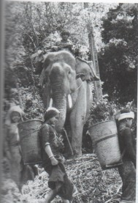

Slide 33
Le Vietminh.
Le Vietminh (aussi orthographié Viêt Minh ou Viet-Minh) était une organisation politique vietnamienne, fondée en 1941 par les anciens dirigeants du parti communiste indochinois, dont le but était l'unité et l'indépendance du Vietnam. Jusqu'au 1945, il s'organise à reclamer l'indépendance en profitant de la capitulation du Japon et la puissance coloniale française en position de faiblesse; par la suite, Ho Chi Minh devient président du nouveau gouvernement révolutionnaire.
En 1946, une des villes au Vietmnh, le Haiphong, a été bombardée par les troupes françaises dans le but de la reprendre, et plusieurs milliers de personnes y ont perdu leurs vies. S'en est suivi alors un an de négociations entre les représentants de Vietminh, qui voulaient l'indépendance de leur pays, et les Français qui voulaient y maintenir leur souveraineté, mais les forces d'Ho Chi Minh ont envahi la ville d'Hanoï, et la guerre sous le nom de Guerre d'Indochine éclata dès lors. Elle dura jusqu'à la défaite française de Diên Biên Phu en 1954. Le Vietminh qui restera d'usage jusqu'à cette date, bien que la ligue soit rebaptisée en 1951.
Akexandra

Slide 34
Chine
URSS
APV
ARVN
EU
FNL
Corée du Sud
Thaïlande
Australie
FNL

Slide 35
Ngô Đình Diệm
Ngô Đình Diệm est né en 1901 sous le nom de Jean-Baptiste Ngô Đình Diệm était un politicien vietnamien antibouhdiste et antivietnamiste. Avant la seconde guerre mondiale, il fut mandarin dans l'empire de Bao Dai. Or, il démissionne e,t refusant d'entrer dans le gouvernement Ho Chi Minh, il s'exila au États-Unis. Bao Dai, chef de l’État vietnamien, le rappelle pour être 1er ministre en juillet 1954. A la fin de la guerre du Vietnam, les accords de Genève non signés par Bao Dai ne donnent pas l'obligation de les respecter. C'est pour cela que Diem organise un referendum qui s'avère truqué et il devient président et proclame la république du Viet Nam le 24 octobre 1955. C'est un régime autoritaire et nationaliste. Lors de son exil aux USA, il s'assure leur soutien. Diem est devenu impopulaire dans le Sud du Vietnam et les États-Unis se rendent compte qu'ils ont commis une erreur tant le régime est corrompu . Ils laissent l'armée Sud-vietnamienne faire un coup d’État. Le 1er novembre 1963 le régime de Diem a été renversé et Diem fut assassiné le 2 novembre 1963.
Laurie

Slide 36
La théorie des dominos
La théorie des dominos a été inventée par les Etats-Unis qui explique dans le contexte de la guerre froide que lorsqu’un pays changeait de bord politique pour devenir communiste, les pays voisins faisaient de même. La théorie des dominos aurait été utilisée pour la première fois le 7 avril 1954par le président des états unis Eisenhower Truman. Cette théorie sera par la suite utilisée comme justificatif durant l’intervention des Etats-Unis pour la guerre du Viet Nam afin de repousser une future domination communiste du sud-est asiatique. Cette théorie a aussi été employée par des intellectuels ou médias français pour décrire la démocratisation du proche orient en 2003 avant la guerre en Irak. En effet, si l’Irak devenait démocratique, les pays voisins auraient fait de même. On peut également comparer cela au printemps arabe débutant en 2011 ou plusieurs peuples se révoltèrent pour obtenir une démocratie. La théorie des dominos est aussi un film de Stanley Kramer sorti en 1977.
César

Slide 37
SEARCH AND DESTROY
« Search and destroy » signifie en français « Recherche et Destruction ». Ce nom est attribué à une stratégie militaire exercé par les forces Américaines durant la guerre du Vietnam. Elle a commencé en1964 et avait pour but de localiser l'armée vietnamienne Nord et les unités de la force principale du Viet Cong pour ensuite les attaquer par le feu et se retirer immédiatement après. Cette stratégie repose sur l'utilisation de l'hélicoptère.
Les plus importantes seront les opérations Attleboro (14 septembre - 24 novembre 1966) et Junction City (22 février - 14 mai 1967).
Audrey

Slide 38
En réalité jusqu’à l’offensive du Têt qui n’a pas encore débuté à e moment là du film, les médias américains ont plutôt majoritairement soutenu cet engagement

Slide 39
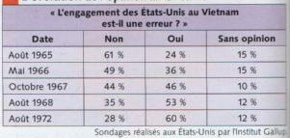
L’évolution de l’opinion publique américaine

Slide 40
L’immense majorité des soldats américains envoyés au Vietnam ont passé leur guerre dans un fauteuil . Seuls10 à 15 % des troupes ont réellement combattu il s’agit des grunts , les grognards . Les autres sont considérés par ceux qui ont fait l’expérience du feu comme des REMFS , rear echelon mother fuckers .

Slide 41
Général Westmoreland Biographie :
Le général William Westmoreland est né le 26 mars 1914 et est décédé le 18 juillet 2005. Il a servi dans l'armée américaine de 1936 à 1972. il a participer a plusieurs conflits dont notamment la seconde Guerre mondiale qui le fait nommé Colonel. Ensuite, il participe à la Guerre de Corée et du Viêt Nam où il est accueilli comme le commandant qui va faire remporter la guerre aux États-Unis. C'est lui qui fait passer le nombre de soldats américains au Viêt-Nam de 16000 à un demi-million de soldats. Il est considéré également comme le stratège qui a repoussé l'offensive du Têt. Il a également diriger la 101° division aéroportée américaine de 1958 à 1960 ; également l'académie militaire de West Point de 1960 à 1963 par la suite le XVIII° corps aéroportée américain de 1963 à 1964 et enfin il fut ensuite envoyé au front au Viêt-Nam.
Gaëtan

Slide 42
Au moment de l'offensive du Têt , le chef d’Etat major américain Westmoreland affirme que " l'ennemi en est réduit à des tactiques désespérées pour tenter d'obtenir la victoire militaire et psychologique "

Slide 43
L'offensive du Têt (1968)
En 1967, la guerre du Vietnam semblait tourner à l'avantage des Etats-Unis et le Nord-Vietnam ainsi que le FNL du Viêt-cong voulaient alors mettre place une opération de grande envergure dans le Sud-Vietnam. Le 21 janvier 1968, la base millitaire américaine de Khé Sanh, près de la piste Hô Chi Minh, est prise d'assaut par l'armée nord-vietnamienne. Les américains pensent aussitôt à Dien Bien Phu et envoient sur place des renforts. Cette diversion créée par le nord-vietnam leur permet le 30 et 31 janvier, durant les fêtes du nouvel an lunaire (durant lesquelles les troupes sud-vietnamiennes étaient démobilisées), de lancer une séries d'attaques dans plus de 100 villes du Vietnam du Sud. Cette opération se soldera par une grande victoire sur le plan politique et médiatique, malgré une lourde défaite sur le plan millitaire : aucune des villes ciblées n'a été conquise par le vietnam du nord, il y a eu plus de 48 000 viet-cong tués. Mais suite à cette attaque, le moral des troupes américaines est au plus bas et la diffusion de cette offensive par les médias a un puissant effet psychologique sur l'opinion publique américaine et mondiale. Elu président des Etats Unis dix mois plus tard, Nixon enclenche le retrait progressif des troupes américaines au Vietnam et décide d'amorcer des négociations de paix.
Anaïs

Slide 44
Le décalage entre ces propos confiants et les premiers succès du Nord provoque un retournement de l’opinion publique américaine qui se sent trompée par le discours officiel. En réalité, à la fin de l’été 68, l’offensive se transforme en défaite pour le Nord et leur allié du sud le FNL est déstructuré , désorganisé.

Slide 45
Les civils sont aussi des victimes du conflit. Après la guerre, la commission américaine Vietnam War Crimes Working Group a relevé 320 cas de massacres de crimes commis par les troupes américaines dont le fameux massacre de My Laï.

Slide 46
Le Massacre de My Lai
Durant la guerre de Viet Nam, qui a duré de 1955 à 1975, nous pouvons voir que le massacre de My Lai a été fait le 16 mars 1968 dans le village de My Lai. Ce massacre a été orchestré par les soldats américains qui ont tués 504 civils vietnamiens.
Pour commencer, les soldats américains sont venus à My Lai car ils pensaient qu’il y avait des vietnamiens soutenant le FNL qui s’étaient réfugiés dans ce village. Il faut savoir que le FNL est le front national de libération du Sud Viet Nam. Le FLN s’oppose au régime de Ngô Dinh Diem qui est le président du Viet Nam de 1955 à 1963 mais a fait un coup d’état et est encore au pouvoir en 1968. Par conséquent, les soldats américains encerclent le village et pensent que les personnes qui sont restées dans ce village sont des Viêt Công car le 16 mars 1968 avait lieu un marché où toutes les personnes du village allaient. Et donc l’armée américaine détruit le village de My Lai en tuant les personnes qui fuient ainsi que les personnes dans les maisons et même les animaux. Puis l’armée américaine incendie le village de My Lai. Parmi ces 504 vietnamiens décédés dans ce massacre, on compte une majorité d’enfants. Maurane

Slide 47
NICK UT
Nick Ut de son vrai nom Huynh Cong Ut est né en 1951. En1966, il entre dans l'agence internationale Assiociated Press et se rend au Vietnam comme photographe de guerre.C'est alors qui se fait connaître en 1972 grâce à sa très célèbre photo de Kim Phuc, une jeune enfant brûlée au napalm suite à une attaque lancée par l'aviation sud-vietnamienne. Elle représente la jeune fille, nue, au milieu de plusieurs enfants pleurant et courant pour échapper au nuage toxique suite à l'attaque aérienne. Cette photo est l'une des plus célèbres de la guerre du Vietnam Il est nommé suite à cela lauréat du prix Pulitzer et lauréat du World Press Photo la même année pour sa photo de Kim Phuc. De plus, il a sauvé la vie de la jeune fille en l'emmenant à l'hôpital pour qu'elle puisse recevoir les soins qu'il lui fallait.

Slide 48
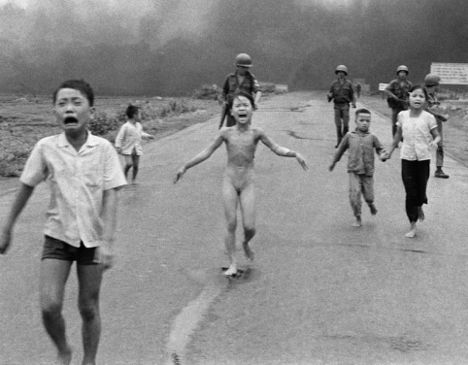

Slide 49
Symbole anti nucléaire à l’origine, devenu pacifiste par la suite. Il fut dessiné en 1958 par le britannique Gerald Holtom à partir du code utilisé par les sémaphores

Slide 50
Jung
Carl Gustave Jung est un psychiatre du début du XXe siècle . Il a écrit de nombreux ouvrage sur la psychanalyse en se basant sur les théories Freudienne.
La théorie de la dualité
La théorie de la dualité de l'homme consiste a dire qu'en chaque être humain il existe une part d'ombre qui n’aspire qu'a la destruction et une partit de lumière qui au contraire qui au contraire en faite d'amour et d’amitiés
Tim
Pour C. G. Jung, la dualité pulsionnelle est double. Il y a une dualité créativité/destructivité et une dualité instinctivité/spiritualité.
Il distingue également dans la psychologie personnelle l’ombre, c’est-à-dire la part obscure et primitive de l’homme refoulée dans l’inconscient par opposition à la lumière, la persona, le « moi social », qui permet la socialisation, la relation avec les autres.

Slide 51
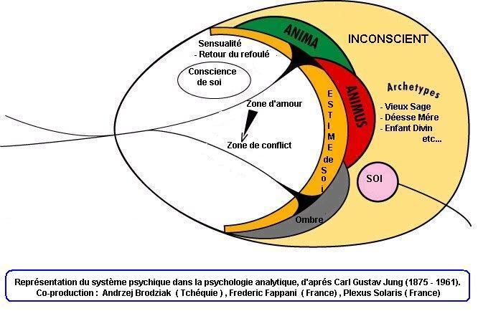

Slide 52
Les dommages psychologiques sont une réalité de la guerre du Vietnam. C’est à l’occasion de ce conflit que les autorités médicales américaines ont observé que le plus gros danger menaçant la santé mentale des combattants n’était pas le feu du combat mais l’exposition durable à l’imminence de l’affrontement. Certaines unités de Marines ont été en zone de combat pendant près de 200 jours. Après le conflit, de nombreux vétérans sont victimes de Posttraumatic stress disorder (PTSD)

Slide 53
Les Short Timers sont ceux qui n'en ont plus pour très longtemps à faire leur service. Ils sont proches de la démobilisation, la « quille ».
Short Times est aussi l’un des titres de journaux clandestins pacifistes publiées dans l’un des camps d’entrainement sur le territoire américain (Howard Zinn- Histoire populaire des Etats-Unis)

Slide 54
L'IMPACT DU BODY BAG DANS LA GUERRE DU VIETNAM
Le body bag aussi appelé sac mortuaire. Ce sac qui permet le transport de cadavres ou de restes humain... Le fait qu'il soit fait en plastique permet une meilleure hygiène. Il est utilisé sur les terrains de guerre notamment pendant la guerre du Vietnam, il a était aussi surnommé péjorativement «Glad bag». Le body bag permet de ramener les corps de soldats morts au Vietnam en Amérique dans un espace réduit tout en conservant l'intégralité des cadavres. Le conflit ayant été médiatisé sans filtre, le body bag a donc été exposé de nombreuses fois et en grand nombre à la télé, ce qui a choqué les citoyens américains. Nombreux sont ceux qui ont poussé Nixon à faire sortir les États-Unis de la guerre. Depuis les images de guerres ou d'attentats sont contrôlées par les autorités. Maelys

Slide 55
Lyndon Baines Johnson et Le Viêt-Nam
Lyndon Baines Johnson est né le 27 aout 1908 à Stonewall dans le Texas, Il commence ses études en 1926 pour devenir enseignant, au final il suivra la même voie professionnelle que son père, dans la politique.
Il entre dans la vie active en tant que démocrate représentant les Etats-Unis de 1937 à 1949, il devient ensuite sénateur de 1949 à 1961.
Son ascension professionnelle, lui vaut une place de vice-président que lui accorde John Fitzgerald Kennedy
Celui-ci est élu président des Etats-Unis d'Amérique en 1961. Cependant seulement deux années plus tard, le président est assassiné, Lyndon Johnson devient, suite a cette tragédie, le 36ème Président des Etats-Unis de 1963 à 1969.
Dès le début de son mandat, il met en place une politique de guerre contre la pauvreté et cherche à abolir les discriminations raciales.
Le président doit gérer d'autres problèmes, son pays est en guerre contre le Viêt-Nam.
Les Etats-Unis s'allient aux républicains du Viêt-Nam du sud et combattent les communistes du Viêt-Nam du sud et du nord.
Son pays est critiqué par les citoyens américains dans ses conduites de guerre, notamment lorsqu'il empêcha des bombardements au Viêt-Nam du nord pour y instaurer la paix grâce à des négociations.
L'armée procède tout de même a des bombardements de masse sur le territoire vietnamien, qui ont pour conséquence de grandes dépenses militaires dans les équipements et armes.
De 17 000 hommes en 1963, le nombre de soldats envoyés au Viêt-Nam est passé à plus de 500 000.
Malgré sa montée fulgurante dans le domaine de la politique, le président voit sa popularité diminuer compte tenu des nombreuses pertes militaires au Viêt-Nam.
Il est confronté à des manifestations et des critiques.
Pour certains la défaite des Etats-Unis est due à la stratégie établie par Johnson.
Suite à ces remarques, Johnson décide de renoncer à se représenter aux élections de 1968.
Nixon prend la place de président le 20 janvier 1969.
Johnson meurt d'une crise cardiaque le 22 janvier 1973.
Marco

Slide 56
Biographie de Robert MCNAMARA
Robert Strange McNamara est né le 9 juin 1916 à San Francisco. Il a suivi une université d'économie, mathématiques et philosophie à Berkeley en Californie. Peu de temps après, il intègre l'école de Harvard qui lui permet d'acquérir des bases en management. Par la suite, il intègre l'armée en 1943 et s'implique pour la guerre du Japon durant le seconde Guerre Mondiale, il aura une grande responsabilité dans les bombardements incendiaires. Après avoir eu un poste haut gradé (colonel) il quitte l'armée et en 1960 il prend la tête de l'entreprise Ford. C'est à ce moment la que J.F. Kennedy le contacte pour lui proposer d'être secrétaire général en 1961. C'est notamment lui qui accepta l'opération sur la baie des cochons à Cuba. Il avait pour but de renverser Fidel Castro. Le moment le plus fort durant ses années de politique fut durant la guerre du Viet Nam (1955-1975). Il prend la responsabilité, contre l'avis du président Johnson ainsi que des militaires, de se désengager progressivement de cette guerre. Wayne Morse nomme ce conflit de « guerre de McNamara ». Cependant ce choix de désengagement ne plaît pas à Johnson et lui demande sa démission en 1967. Il se dirige ensuite vers la Banque Mondiale afin de tenter de résoudre les problèmes financiers de certains pays étant en voie de développement. Grâce à ses décisions, la banque a pu observer une augmentation de prêts, en effet, ils ont été multiplié par 12. Robert McNamara a inspiré de nombreuses œuvres. Il est mort le 6 juillet 2009, à l'âge de 93 ans à Washington.
Cécile

Slide 58
Nixon et le Vietnam
La guerre du Vietnam dure de 1964 à 1973. Le pays est alors scindé en deux parties, le nord communiste, associée à la Chine et à l‘URSS et le sud, soutenu par les américains. En 1960 est créé le FNL (Front National de Libération) qui lutte contre la dictature du Sud-Vietnam menée par Ngô Dinh Diem et l'influence américaine. En 1963, le dictature du Sud-Vietnam chute, le gouvernement américain prend alors la relève et lutte contre le FNL et s'y engage militairement. Cependant, la résistance menée au Nord par les communistes fait barrage aux troupes américaines. Lors de l'élection de 1968, le président Nixon affirme avoir un plan pour mettre fin à cette guerre, bien que les résultats ne soient apparus que 5 années plus tard. Nixon avait choisi d'appliquer une stratégie offensive reposant sur des bombardements du Nord-Vietnam. Après son élection, finalement, le président Nixon commence à retirer ses troupes et intensifie les bombardements. Finalement, en 1973, ce sont les accords de Paris qui mettent fin à cette guerre, les troupes américaines se retirent alors du Sud-Vietnamien.
Andréa

Slide 59
A partir de 1969, Nixon, entame un processus de « vietnamisation » du conflit c’est-à-dire que les unités américaines commencent à être retirées du sud et remplacées par des combattants de la République du Vietnam pro-américaine (ARVN du Sud )

Slide 60
En réalité l’ARVN n’a pas démérité notamment à l’occasion de la bataille d’An Loc en 1972 mais avec le retrait américain elle manque de soutien et on observe par la suite une démotivation croissante de ses troupes ( plus de 126 000 désertion en 1970)

Slide 61
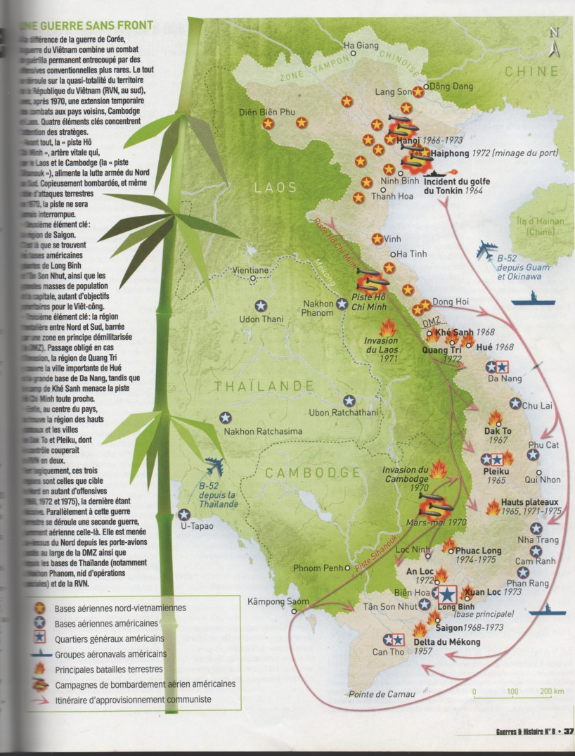
Carte

Slide 62
Ce fut l’une des thèses développées par l’armée américaine pour se disculper après son échec au Vietnam : les autorités politiques auraient limité l’efficacité des forces américaines notamment en matière de bombardement pour laisser la porte ouverte à des négociations avec le Nord-Viêtnam

Slide 63
Le conflit du Vietnam est une guerre sans front : un combat de guérilla permanent entrecoupé de par des offensives conventionnelles plus rares

Slide 64
Regardez bien la main qui tire

Slide 65
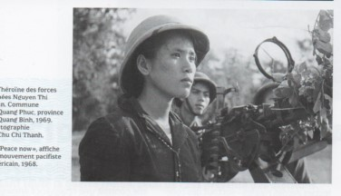
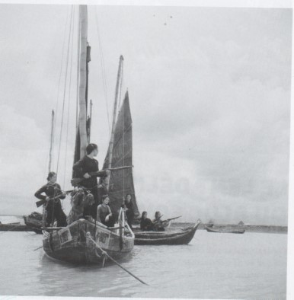
Les femmes intégrées dans les troupes de l’armée du nord . Elles constituent des milices de surveillance de groupes de combattantes.

Slide 66
George Moss, la brutalisation des combattants George Moss, un historien américain, juif et d'origine allemande, a mis en place pendant la première guerre mondiale la « brutalisation » dans son ouvrage De la grande guerre au totalitarisme, la brutalisation des sociétés européennes, publié en 1990. Il s'agit d'une extrême violence qu'on apprend aux soldats à appliquer en étant agressif et devenir l'homme nouveau viril que la guerre crée. L'arrivée de ce nouveau concept s'explique par la défaite de l'Allemagne à l'issu de la guerre et va favoriser l'arrivée du parti Nazi au pouvoir désignant pour ennemis les juifs et les bolcheviks. Durant la Seconde Guerre mondiale, elle s’exerce notamment au Vietnam. En effet le général George Marshall remarque que seulement 20% des soldats sont capable de tuer. L'armée décide alors de mettre en place le système de brutalisation. Les nouveaux soldats subissent une maltraitance physique et verbale et perdent totalement leur personnalité pour devenir un soldat dans la masse avec de nouvelles valeurs telles que la destruction,la violence et la mort. La brutalisation est un succès puisque leur capacité à tuer s'est élevée à 90%.
Océane

Slide 67
Le bilan de la guerre du Vietnam :
La guerre du Viêt Nam, est une guerre qui a opposé le sud du Viêt Nam (république du Viet Nam) soutenu par les Etats Unis d’une part, et d’autre part le Nord du Viêt Nam (république démocratique du Viêt Nam) associé au FNL au sud et soutenu par le bloc de l’est ainsi que la Chine. Ce conflit a duré près de 10 ans , entre 1955 à 1975
Bilan humain :
Il a été très difficile d’établir un bilan humain de cette guerre car les registres officiels sont très difficiles à consulter. Entre 1965 et 1975 le nombre de morts est estimé à plus de 3 millions. En ce qui concerne les pertes totales vietnamiennes, on les estimait à 1.5 millions mais elles n’ étaient basées que sur des déclarations du Nord du Viet Nam. Après rectification, le 3 Avril 1995, le Viet Nam a annoncé une perte d’un million de combattants et de deux millions de civils durant ce conflit. Ce bilan rassemblant le nombre de victimes du Nord et du Sud du Viet Nam. On a également une estimation des pertes, mais cette fois ci que du Sud du Viet Nam. Au total il semble qu’il y’ait eu 255000 militaires et 430 000 civils tués lors de cette guerre. Et 80000 aurait été tué pour la seule année de 1974. Du côté américain, 8 744 000 militaires y ont participé, 58 177 sont morts au combat et on compte 153 303 blessés de guerre. 46 852 soldats australiens sont également venus en aide au Sud du Viet Nam, 492 de ces soldats ont été tués et 2 398 ont été blessés. Pour les soviétiques venus en aide, au Nord du Viet Nam officiellement nous avons une estimation de 16 militaires soviétiques morts durant ce conflit.
Laura

Slide 68
L’Agent Orange
L'Agent Orange est un herbicide très puissant, il est polluant et dangereux pour la santé car extrêmement toxique et durable sur très longue période car l'agent toxique est stable donc se dégrade très lentement . Cet herbicide fut largement utilisé lors de la guerre du Vietnam par les Américain (plus de 80 millions de litres). L'agent orange a permit au Américain de nombreuses utilisations par exemples, ils ont put détruire les ressources de nourriture pour les affamer (en pulvérisant les plantation), protéger leurs camps d'attaques surprises en détruisant les arbres autours de leurs camps , mais aussi l'agent orange en détruisant des hectares de forets a empêché les ennemis de se cacher sous les arbres. A cause de sa large utilisation, l'agent orange a détruit près de 10% de la superficie du Vietnam du Sud, soit plus de 5 millions d'hectares de forêts. Par ailleurs, en plus d'être nocif pour l'environnement, il est également pour l'homme car l'agent orange peut entraîner des cancers, des malformations des enfants né après l'exposition au produits. De plus comme l'Agent Orange se dégrade très lentement , il y a aujourd'hui encore des enfants qui naissent avec des malformations à cause de l'Agent Orange. Ce produit fut produit par la compagnie Monsanto.
Luka

Slide 69
Le B-52 Stratofortress
Pendant les tensions causées par la Guerre Froide, le gigantesque B-52 était le symbole de la force militaire américaine. Construit par Boeing dans les années 50, le B-52 est un bombardier stratégique toujours en service au sein de l'U.S Air Force. Équipé de 8 turboréacteurs il peut transporter jusqu'à 31 000 kg de bombes, dont des armes nucléaires
Au départ cet avion volant à très haute altitude est conçu pour dissuader et détruire les capacités nucléaires de l'armée soviétique qui est en pleine modernisation. Ainsi celui-ci va joué un rôle majeur en matière de dissuasion nucléaire aérotransportée. Par la suite, à cause de l'amélioration de radars et des systèmes de missiles sol-air, le B-52 va être utilisé pour réaliser des bombardements intensifs en basse altitude. Depuis sa conception, ce bombardier de l'U.S Air Force a été employé au combat dans plusieurs situations comme la guerre du Viêt-Nam ou du Golf de 1991. Pendant la guerre du Viêt-Nam les capacités du B-52 ont été modifiées affin qu'il puisse transporter jusqu'à 108 bombes. Les Etats-Unis ont utilisés 42 B-52 (dont 31 ont été perdus) durant cette guerre. Ils réalisaient des raids de bombardements intensifs pouvant aller jusqu'à 30 bombardiers, tous des B-52 chargés de 27 215 kg de bombes, accompagnés par des chasseurs. Pendant la guerre du Golfe, ces bombardiers ont joué un rôle important dans l'opération Desert Storm. Plus récemment, les B-52 ont servi pour appuyer les opérations de l'OTAN (Ex-Yougoslavie, Afghanistan, Irak). Toujours en service, le B-52 a connu plusieurs versions telles les versions B-52A, B, C, D, E, F, G et H pour un total de 744 exemplaires construits . Kévin

Slide 72
Le Viêtnam a coûté 138 milliards de dollars 2.3% du PIB et l‘Irak 784 milliards

